Slide 1


Název prezentace
Název projektu | Rozvoj vzdělávání na Slezské univerzitě v Opavě
Registrační číslo projektu | CZ.02.2.69/0.0./0.0/16_015/0002400
Prezentace předmětu:
EKONOMIKA OBCHODU
Vyučující:
Doc. Ing. Halina Starzyczná, Ph.D.

Slide 2

Maloobchod
Cílem přednášky je pochopení funkce maloobchodu, jeho struktury, třídění a životního cyklu
.
Halina Starzyczná
Garant předmětu

Slide 3
Maloobchod
Povaha a význam maloobchodu
Životní cyklus maloobchodu
Hypotéza maloobchodního okruhu
Druhy maloobchodníků
.
Struktura přednášky

Slide 4
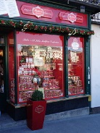
Maloobchod a jeho význam
Prodej konečnému spotřebiteli, resp. ke konečné spotřebě
Vliv na zaměstnanost, ekonomiku, kulturu, životní úroveň
Výkon MO - Maloobchodní obrat, resp. prodej – tržby za zboží
Životní cyklus MO
Druhy maloobchodníků.
https://cs.wikipedia.org/wiki/Maloobchod

Slide 5
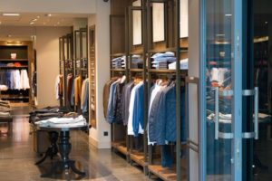
Maloobchodu se v ČR dařilo… přichází však „covidová“ pandemie
v roce 2017 rostly tržby o 5,6%, (2018 +4,8 %), 2019 (+4,8%), (2020 -0,6%)
nejvíce rostl internetový prodej (2017 +18 %, 115mld.; 2018 + 17 %, 135 mld. ; 2019 +15 %, 155 mld.; 2020 +25 %. 196 mld.)
GfK „Kupní síla Evropy 2018“, mapuje Česko na 23. místě v Evropě z hlediska kupní síly.
Technologie vše mění od základu:
vstup digitálních technologií – modernizace obchodního provozu, …
široké možnosti komunikace se zákazníkem (multichannel)
firmy vstupují do života zákazníků v rámci online prostředí
služby na míru (personalizace)
budování důvěryhodnosti, růst spokojenosti, CRM – řízení vztahů se zákazníky.
Pandemie koronaviru a její vliv na maloobchod?
DÚ č. 2

Slide 6
Životní cyklus maloobchodu
Každá prodejna má svůj vývoj !!!
Každý druh MOJ má svůj vývoj !!!
Příčiny:
Záleží na preferencích a potřebách zákazníků.
Konkurence !!!
Praxe v ČR:
Lidé si oblíbili samoobsluhy, později supermarkety,
hypermarkety a diskonty.

Slide 7
Životní cyklus maloobchodu
Stádia ŽC mohou být odlišná v různých částech světa:
Příčiny:
Odlišné ekonomické, politické a obchodní podmínky země, zvyklosti, tradice a životní úroveň.
Praxe: tržní ekonomiky x centrálně plánované ekonomiky.

Slide 8
Příklady životního cyklu MOJ (dle Kotlera)
Druh MOJ | Období prudkého růstu | Doba od vzniku do zralosti | Etapa ŽC
Smíšené prodejny | 1800-1840 | 100 let | pokles
Obchodní domy | 1860-1940 | 50 let | zralost(pokles)
Zásilkové prodejny | 1915-1950 | 50 let | zralost
Supermarkety | 1935-1965 | 35 let | zralost (pokles)
Hypermarkety | 1970-1980 | 10 let | zralost
Změna strategie je však v mnohých zemích drží na konkurenčních pozicích.

Slide 9
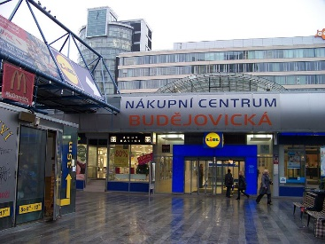
Praktický závěr: čím novější typ, tím kratší doba do zralosti – více marketingových aktivit v MO
Charakteristický rys současného období maloobchodu:
kromě zkracování jeho životního cyklu do stádia zralosti, také jeho zpomalování po dosažení vrcholu:
firmy v maloobchodě stále více využívají marketingových aktivit
to přispívá ke stabilitě jejich postavení na trhu
firmy provádějí průzkum trhu, segmentaci trhu, důmyslnější reklamu a podporu prodeje.
Vliv na stabilní postavení maloobchodníka na trhu mají i další faktory:
organizace trhu (situace v odvětví, struktura typu firem…)
formy spolupráce - vznik různých maloobchodních organizací, růst počtu nákupních center, soustřeďování firem za účelem přitažení větší spotřebitelské poptávky (např. dobrovolné řetězce).
https://commons.wikimedia.org/wiki/File:Budějovická,_nákupní_centrum_a_Trianon.jpg

Slide 10
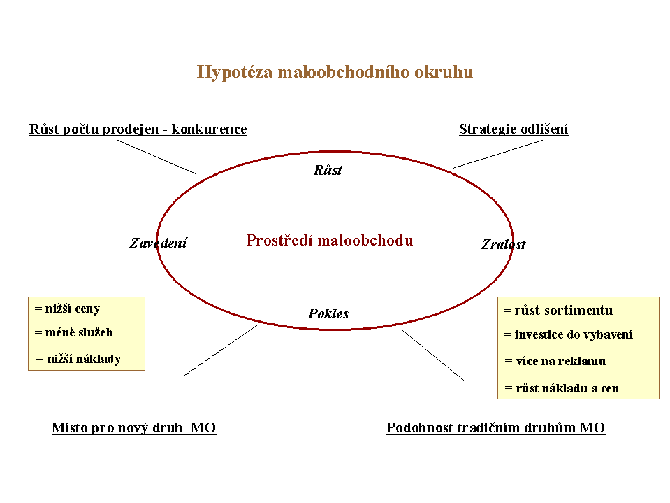
Hypotéza maloobchodního okruhu

Slide 11
Základní členění maloobchodu
Maloobchod v prodejnách
2. Maloobchod mimo prodejní plochy
3. Maloobchodní organizace

Slide 12
MO v prodejnách - podstatné klasifikační znaky MOJ
Relativně fixní
Variabilní
Základní vymezení sortimentu
Forma prodeje
Umístění
Velikost
Ceny
Kvalita zboží
Služby
Strukturální znaky
Instrumentální znaky

Slide 13
Maloobchod v prodejnách
MOJ dle Kotlera
specializovaný obchod
obchodní dům
supermarket
místní obchod
superstore, kombinovaný obchod a hypermarket
obchody s levným zbožím
malé obchody s levným zbožím
katalogové předváděcí prodejny

Slide 14
Maloobchod v prodejnách
MOJ dle Cimlera
specializovaná prodejna (textilní, drogerie)
úzce specializovaná prodejna (dětská obuv, dámská obuv, prodejna čaje…)
smíšená prodejna (malé venkovské SO)
obchodní dům univerzální (více sortimentních skupin)
obchodní dům speciální (textilní OD, OD nábytku a vybavení domácností)
supereta-samoobsluha potravin-200 m2
supermarket (ALBERT, TESCO)
hypermarket (ALBERT, TESCO)
specializované odborné velkoprodejny, odborné trhy (IKEA, HORNBACH)
diskontní prodejny (LIDL, ALDI)

Slide 15
Příklady druhu MOJ – dle klasifikačních znaků
Charakteristika druhu (typu) MO (MOJ)
*Obchodní dům
Stádium ŽC - zralost, pokles
Trend - pokles
---------------------------------------------------------------------------------
Strukturální znaky:
Základní vymezení sortimentu: široký a hluboký (doplnění supermarketem)
Forma prodeje: pultová, samoobslužná, volný výběr
Umístění: centrum měst, hledání nových míst
Velikost (plocha):
1 500 m2 (specializované OD)
5 000 -10 000m2 (lokálně až 20 000) (univerzální OD)
Instrumentální znaky:
Cenová úroveň: střední až vyšší
Kvalita zboží: standard a vyšší

Slide 16
Charakteristika druhu MOJ-vzor
(znaky systemizace)
*Hypermarket
Stádium ŽC - růst
Trend - růst
-----------------------------------------------------------------
Strukturální znaky:
Základní vymezení sortimentu: potravinářský a nepotravinářský, široký a hluboký
Forma prodeje: převažující samoobslužná s vybranými obslužnými úseky
Umístění: výhodná dopravní poloha s rozsáhlými parkovišti
Velikost: 1 500-2 500, 4 000-5 000, až do 15 000 m2
Instrumentální znaky:
Cenová úroveň: agresivní cenová politika, diskontní orientace
Kvalita zboží: standard, kombinace s levným zbožím,
Služby: doplňující služby často v cizí režii

Slide 17
Charakteristika druhu MOJ - vzor
*Specializovaný obchod (prodejna) - malý
Stádium ŽC - zralost
Trend - spíše ztráta významu, růst za přesného odhadu tržního segmentu
--------------------------------------------------------------------------
Strukturální znaky:
Základní vymezení sortimentu: hluboký pro určité sortimentní skupiny
Forma prodeje: pultová, vyšší nároky na odbornost personálu
Umístění: městská centra, regionální nákupní centra, spádové
městské obvody
Velikost: není přesně stanovena
Instrumentální znaky:
Cenová úroveň: střední až vysoká
Kvalita zboží: standard až luxusní, značkové zboží

Slide 18
Vývoj moderních druhů MOJ v ČR - praxe
Prodejní formát | 2005 | 2007 | 2008 | 2016
diskonty | 468 | 551 | 600 | 659
supermarkety | 857 | 875 | 868 | 740
hypermarkety | 192 | 231 | 246 | 317
https://retailnews.cz/aktualne/supermarkety-v-ceske-republice-se-meni/
Jádro maloobchodní sítě
https://www.novinky.cz/ekonomika/clanek/pocet-supermarketu-v-cesku-se-loni-vysplhal-na-cislo-740-40044857

Slide 19
Supermarkety v ČR se mění - praxe
Mění strategii - důvod – růst zájmu o to, co jíme, o původ potravin, složení, růst náročnosti, častěji si čteme informace o zboží
budou menší, praktičtější a uspokojí i nejnáročnější zákazníky
větší orientace na kvalitu zboží a služeb (konkurence, vliv farmářských konceptů – Sklizeno, Grunt…)
rekonstrukce, remodeling prodejen, modernizace a zlepšení NA
doplnění o e-shopy
reakce na potřeby zákazníků, zrychlení životního stylu (Billa spojila svůj prodej základních potravin s benzinkou Shell – prodejny Billa Stop&Shop – heslo-Tankujte a nakupujte ruku v ruce)
preference 16 % domácností (hlavní nákupní místo), stále oblíbené.
Zdroj: https://retailnews.cz/aktualne/supermarkety-v-ceske-republice-se-meni/
https://www.billa.cz/specialfolder/footer/billa-stop-und-shop

Slide 20
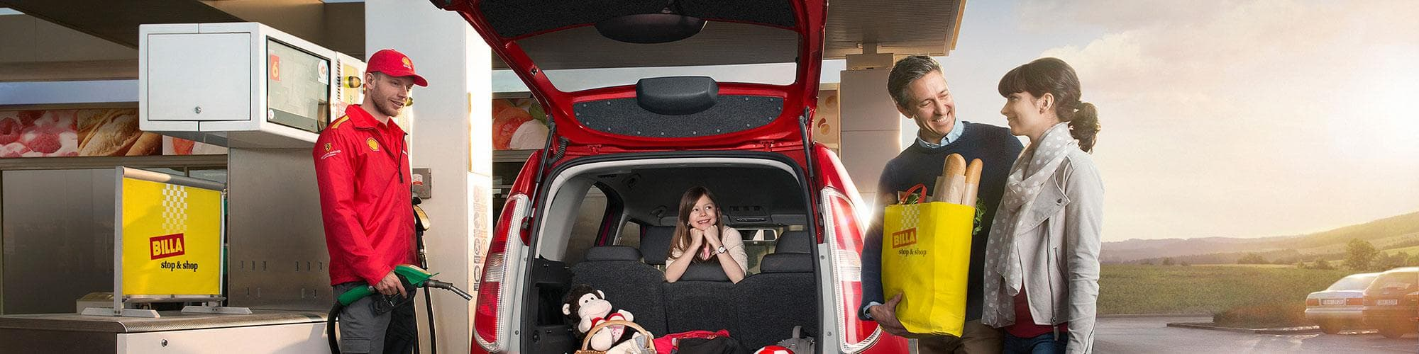
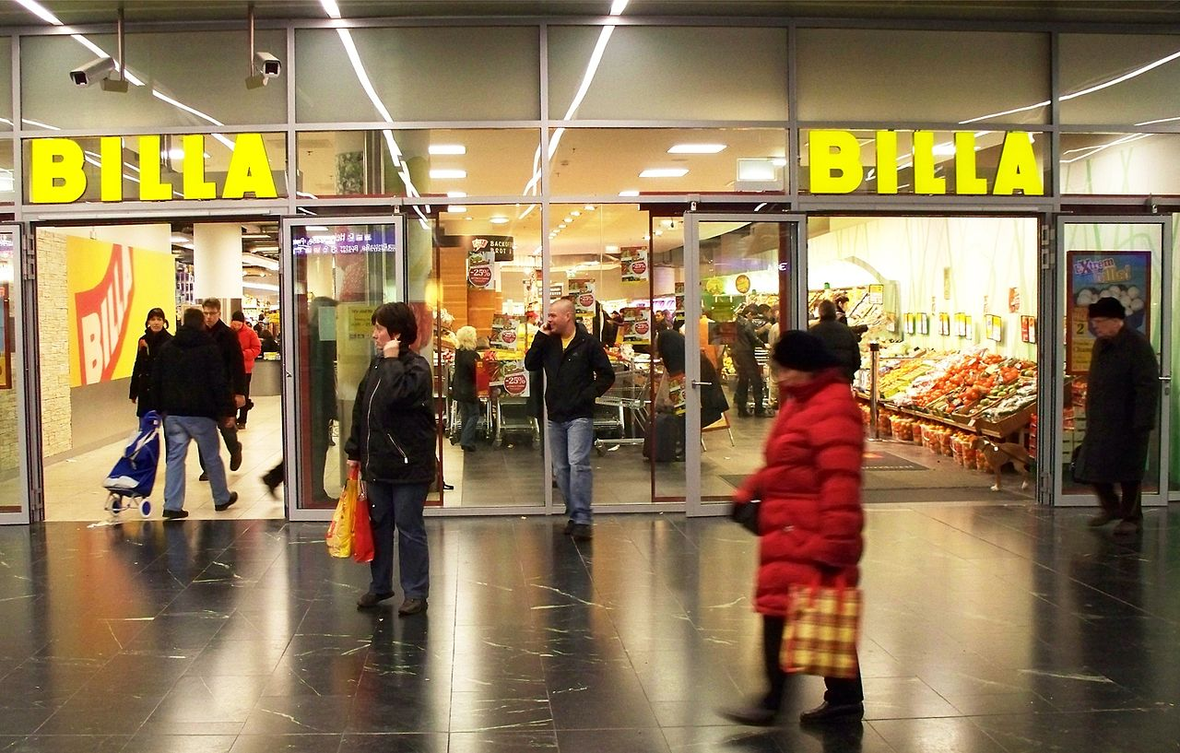
Billa Stop&Shop
BILLA a Shell - spolupráce, díky které si pohodlně nakoupíte a natankujete při jediném zastavení.
https://www.billa.cz/specialfolder/footer/billa-stop-und-shop

Slide 21
Hypermarkety (HM) v ČR stále posilují svoji pozici - praxe
2017 - 49 % domácností preferuje nákup v HM (Albert Hypermarket, Globus, Kaufland a Tesco Hypermarket)
hlavní nákupní místo (prodejna, ve které domácnosti utratí největší podíl svých výdajů za potraviny a základní nepotravinářské zboží)
zákazníci si cení především široké nabídky zboží
zákazníci řetězce Albert Hypermarket navíc za velkou výhodu považují snadnou dostupnost prodejen
Globus je pro své kmenové zákazníky zase atraktivní díky kvalitnímu a čerstvému zboží.
Kaufland mají zákazníci rádi pro jeho výhodné akce a slevy a vůbec celkově příznivé ceny.
Tesco Hypermarket zase láká na dlouhou prodejní dobu a na svůj věrnostní program.
Zdroj: https://retailnews.cz/aktualne/hypermarkety-opet-posilily-svou-pozici-na-ceskem-trhu/

Slide 22
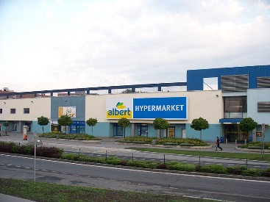
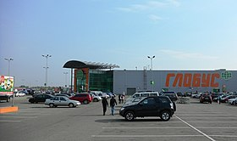
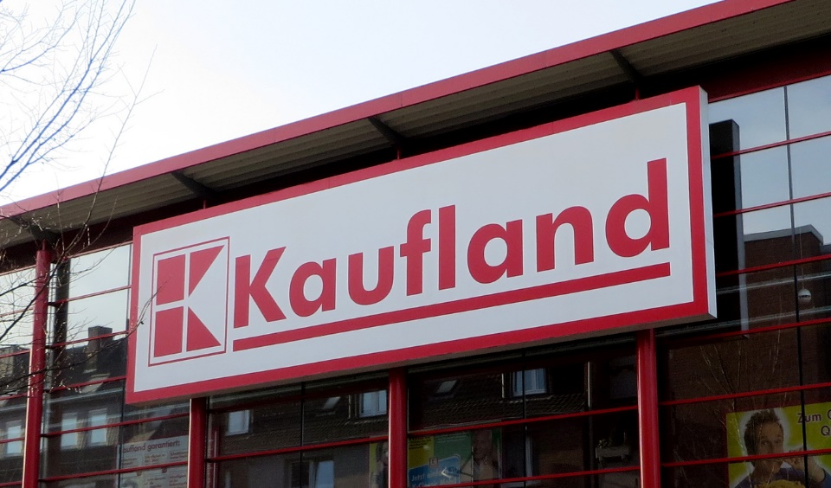
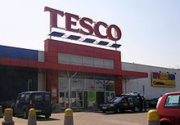

Slide 23
Diskonty (DIS) v ČR hned za HM - praxe
2017 - 23 % domácností preferuje nákup v DIS (Lidl a Penny Market)
nejsilnější stránkou českých diskontů (Lidl, Penny Market) jsou celkově příznivé ceny zboží na prodejnách
za konkurenční výhodu považují zákazníci prodejen Lidl jeho kvalitní a čerstvé zboží
v případě Penny Marketu je zase lákadlem výborná dostupnost prodejen
Penny v roce 2016 získalo ISO 22 000 (bezpečnost potravin) pro síť prodejen, logistická centra i centrálu
Obchodní strategie - Co je české, to je dobré. „Nakupujte hezky česky“ (Česká potravina)
Diskonty jsou tahounem spotřeby.
https://www.mistoprodeje.cz/obsah/zajimavosti-z-retailu/maloobchod-v-ceske-republice-se-meni-a-pokracuje-v-rustu/
https://retailnews.cz/aktualne/penny-market-zvysuje-system-kvality-pysni-se-certifikaci-ifs-logistics-a-iso-22-000/

Slide 24
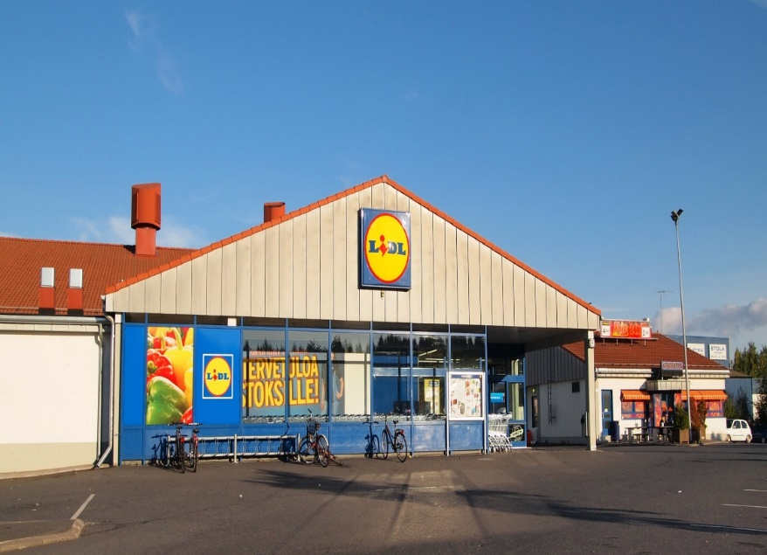
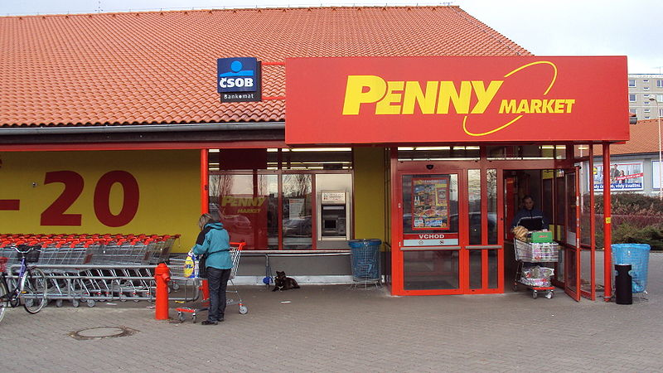
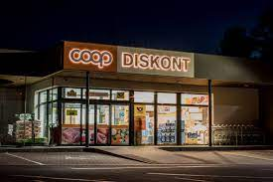
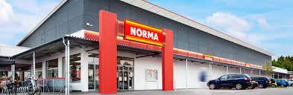
Diskonty

Slide 25
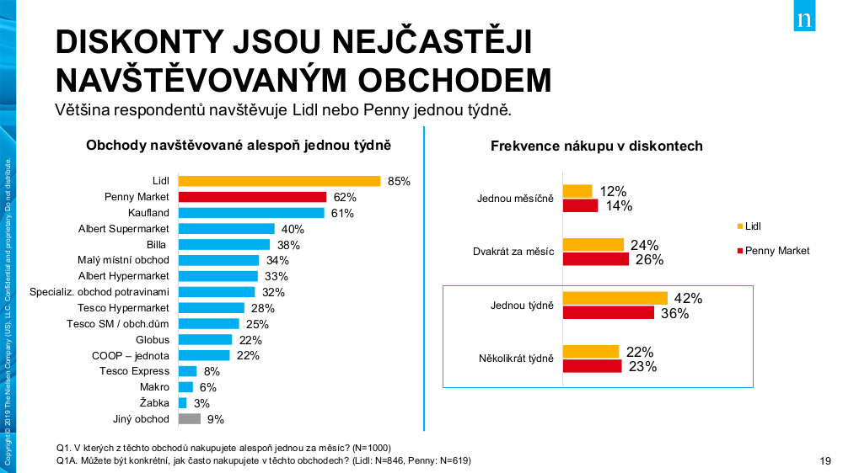
Diskonty v ČR – praxe (2019)
https://www.mistoprodeje.cz/obsah/zajimavosti-z-retailu/maloobchod-v-ceske-republice-se-meni-a-pokracuje-v-rustu/

Slide 26
Maloobchod bez prodejen
Výhody
Nevýhody
Přímý prodej (Zepter, AmWay, Oriflame, Avon) | účinnější osobní styk se zákazníkem, | nákladný, vysoká zaměstnanost žen
Automatizovaný prodej | zboží 24 hodin, růst dostupnosti | dražší distribuce, Poškození - vandalismus, vyšší ceny

Slide 27
AVON – celosvětově vedoucí firma přímého prodeje kosmetiky (praxe)
Již více než 125 let je AVON nejen synonymem krásy, inovace a optimismu, ale především společností pro ženy.
Portfolio sortimentu - dekorativní, pleťová a tělová kosmetika, vůně, módní i bytové doplňky a dekorace.
Vývoj nových produktů
Společnost AVON je špičkou v oblasti vývinu nových technologií. Centrum výzkumu a vývoje se sídlem ve státě New York patří podle počtu novinek mezi vedoucí centra v kosmetickém průmyslu.
V ČR – od roku 1991
Sdílený marketing - AVON proti rakovině prsu, proti domácímu násilí
https://www.avon.cz/o-avonu/

Slide 28
Maloobchod bez prodejen
Výhody
Nevýhody
Zásilkový prodej (přímý marketing, e- commerce) (Magnet, Quelle, Bonprix,…) | nákup v pohodlí domova pružné nákupní podmínky, | dispozice zboží v katalogu vyřešeno v e-commerce
Nákupní služba | vybraná klientela –segment (školy, podniky, nemocnice), přesnější tržní cílení | určitá omezenost trhu

Slide 29
E- commerce (e-marketing, elektronický obchod, e-shop)
Moderní, dynamicky se vyvíjející se forma přímého marketingu.
Jedná se o progresívnější podobu zásilkového obchodu.
Všechny fáze kupního procesu probíhají na internetu.
Jedna z ekonomicky nehospodárnějších forem obchodního podnikání.
Úskalí elektronického obchodu: nepoctivost některých firem.
Rizikové internetové obchodu – (ČOI – Česká obchodní inspekce)
- Informace na webových stránkách inspekce – nezveřejněné obchodní podmínky (případně odporující zákonu), …
https://www.coi.cz/rizikove-internetove-obchody/

Slide 30
Maloobchodní organizace
Podnik jednotlivce | Malý nezávislý maloobchodník, živnostník, mikropodnik i podnik s více zaměstnanci Menší prodejny, tržní výklenky
Obchodní společnosti (vznik zejména po 2. svět. válce) | Osobní i kapitálové, centrálně řízené MOJ, společné zásobování, podobný sortiment, nákup ve velkém, úspory z rozsahu
Dobrovolné řetězce (SPAR) | Sdružení velkoobchodníka a maloobchodníků s cílem posílení konkurenceschopnosti - snížení nákladů

Slide 31
Maloobchodní organizace
Franchisingové řetězce (Hruška, Mc Donald, OBI, Drogerie Teta, Euronics, Brněnka) | Franchisor (známý výrobce, obchodník…) Franchisant (nezávislý maloobchodník) Cíl: překonání bariéry vstupu na trh
Obchodní konglomeráty Tchibo (káva, oblečení a další spotřební zboží, cestování, pojišťovnictví) REWE (prodej, cestování) | Volnější forma obchodních organizací, Kombinace několika druhů podnikání

Slide 32
Maloobchodní síť Brněnka - praxe
Česká regionální franchisingová organizace ( vznik 1997). Dnes cca 237 prodejen.
Cílem bylo zajištění konkurenceschopnosti českého maloobchodu proti zahraničním řetězcům a vyjednávací pozice vůči dodavatelům.
Síť má jednotné:
● metody prodeje, obchodní přístupy, reklamu a propagaci, produktové letáky, image
● vlastní velkoobchodní sklad
● podpora regionálních výrobců
● nabídka věrnostních programů
Doplňkové služby: bufet, občerstvení, objednávka dortů,
http://www.brnenka.cz/

Slide 33
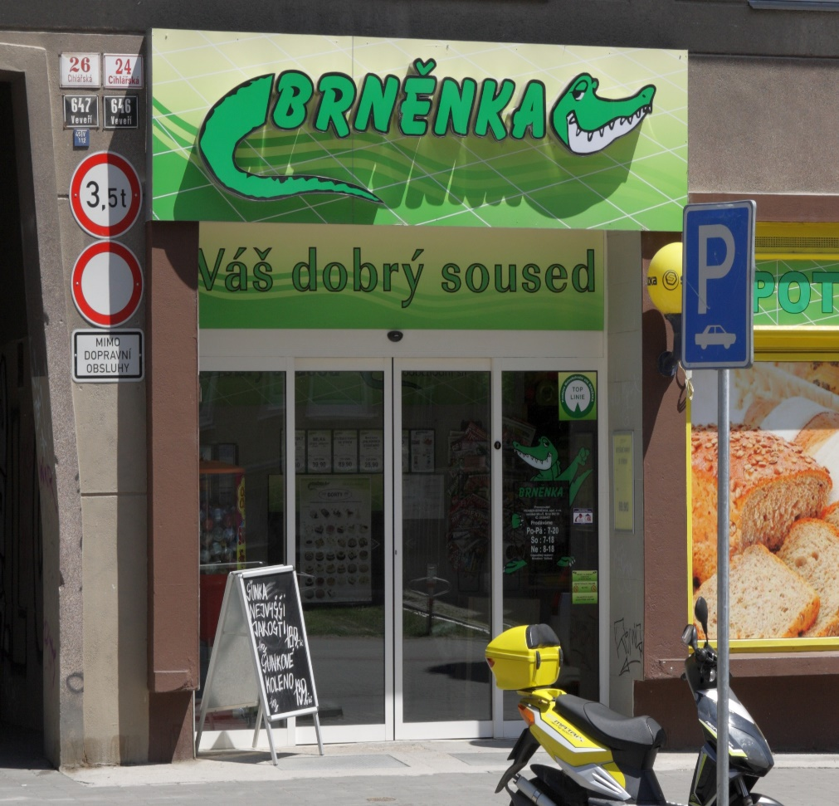

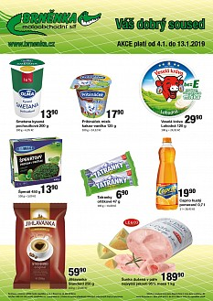
Brněnka
http://www.brnenka.cz/

Slide 34

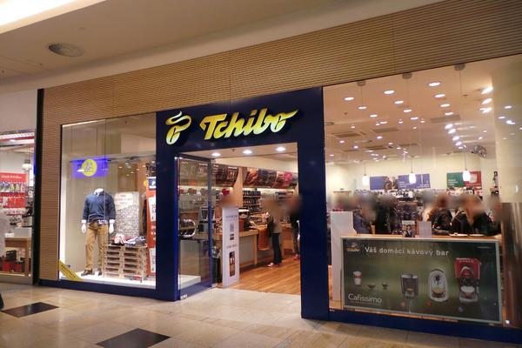
Tchibo – obchodní konglomerát - praxe
Původně německý obchodní řetězec nabízející kávu.
Dnes se sortiment rozšířil na různé spotřební zboží (elektronika, oděvy, potřeby pro domácnost…). Prodejny i e-shop. Dále Tchibo také nabízí zprostředkování nákupu zájezdů, elektřiny, pojištění či mobilních služeb.
V ČR je od roku 1991.
Udržitelnost podnikání – (Káva –Fairtrade, angažovanost v rozvojových zemích,
Věrnostní program – Tchibo Card
https://www.tchibo.cz/?gclid=Cj0KCQiA1NbhBRCBARIsAKOTmUsYBO-rUFaEVKYATOdUcMNiyTkSlfm7wFNR26oPjf68Iwh3UIDVKPQaAuRKEALw_wcB&extPu=tchibo-vm-search&extCr=21596771201-295922921205&extLi=292538561&extProvId=5&keyword=tchibo&extAP=1t1&extMT=e&x=H4sIAAAAAAAAAAFyAI3_ETMsDgAAAWgzja9JABRBRVMvQ0JDL1BLQ1M1UGFkZGluZwCAABAAEKO1qGIpoh_Y_2fYzMkhzOAAAAAgtN6d07VfDS88KVnesfCmuWnq3khsWrSXo2zbgfGqyl0AFHWdM2XwZBko6TIhPUPNishxfHm_xws7DnIAAAA%3D&wbdcd=CV8CFwrNF7

Slide 35
Shrnutí přednášky
Povaha a význam maloobchodu
Životní cyklus maloobchodu
Hypotéza maloobchodního okruhu – Malcolm Mc Nair -
Druhy maloobchodníků – maloobchod v prodejnách, maloobchod mimo prodejní plochy

Slide 36
Dobrovolný úkol č. 2
Český maloobchod se mění, patří k nejmodernějším v současné Evropě.
Jaký vliv má pandemie koronaviru na maloobchod? (zde můžete použít příklady jak z Evropy, světa, tak z České republiky)
Anebo
Jaký vliv má pandemie koronaviru na český maloobchod?
Za zpracování můžete získat 1-2 bodů podle úrovně zpracování (dbejte prosím na odpovídající formální úpravu).
Odevzdání v odevzdávárně v IS do příslušné složky: název dokumentu: příjmení studenta, DÚ3 (prosím o dodržení kvůli přehlednosti).
Termín: do posledního tutoriálu.

